Slide 1


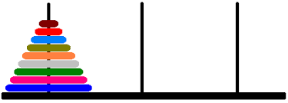
PROJET 2 : TOUR DE HANOI
Mme PEDRENO 2021/2022
GUYOT Nathan, REMNANT Fabio, MARTINEZ Arnaud & GUILLE Agathe
1/10

Slide 2

Présentation du jeu de Hanoi Projet, répartition Programme Conclusion : les contraintes / les avantages Sources
01
02
SOMMAIRE …………………
03
04
05
2/10

Slide 3
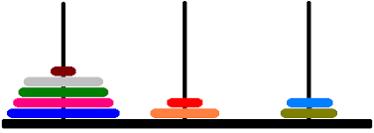
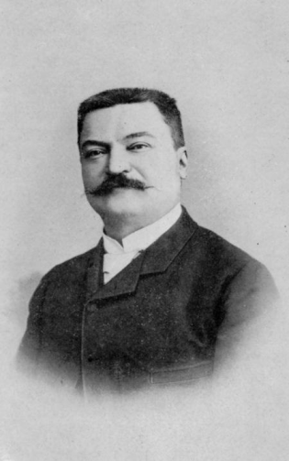
JEU DE HANOI ……………..
Jeu de réflexion
le mathématicien français Édouard Lucas
Déplacer des disques
On ne peut déplacer plus d'un disque à la fois
On ne peut placer un disque que sur un autre disque plus grand que lui ou sur un emplacement vide.
3/10

Slide 4



PROJET, REPARTITION …..
- AGATHE -
4/10

Slide 5

- ARNAUD -
5/10

Slide 6
- FABIO -
6/10

Slide 7
- NATHAN -
7/10

Slide 8
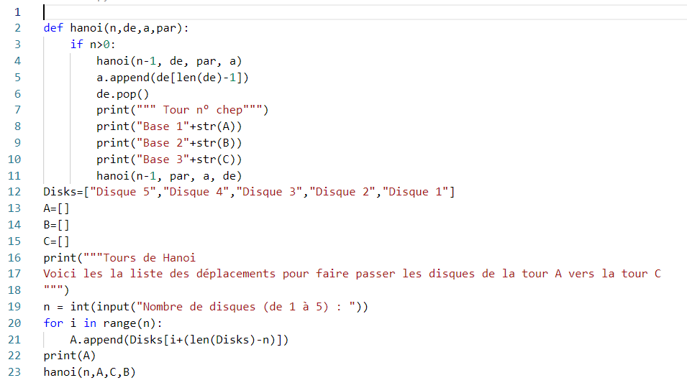
PROGRAMME …….
8/10

Slide 9

2,000
version graphique , mauvaise piste , le temps , la répartition , apprendre une nouvelle bibliothèque de python
Contraintes
CONCLUSION ………
utilisation de la mauvaise piste / bonus , bonne entende du groupe , compréhension du fonctionnement du jeu
Avantages
9/10

Slide 10

SOURCES ………
# www.lycee-beausejour.fr
# https://fr.wikipedia.org/wiki/Tours_de_Hano%C3%AF
# https://youtu.be/rOnRbPKvGQg
10/10

